Slide 1

2.1.3 空间中直线与平面之间的
位置关系
2.1.4 平面与平面之间的位置关系

Slide 2


【自主预习】
1.直线与平面的位置关系
位置关系 | 直线在平面内 | 直线在平面外
 |  | 直线与平面相交 | 直线与 平面平行
公共点 | 无数个 | 1个 | 0个
符号表示 | a⊂α | a∩α=A | a∥α

Slide 3
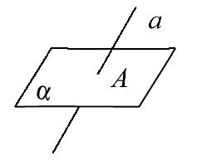
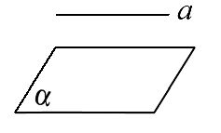

图形表示

Slide 4
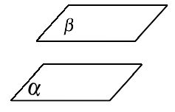
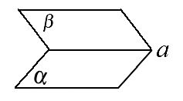
2.两个平面的位置关系
位置关系 | 平行 | 相交
图示
表示法 | α∥β | α∩β=a
公共点个数 | __个 | _____个
0
无数

Slide 5
【即时小测】
1.如果直线a∥平面α, 那么直线a与平面α内
的 ( )
A.一条直线不相交 B.两条直线不相交
C.无数条直线不相交 D.任意一条直线不相交

Slide 6
【解析】选D.直线a∥平面α, 则a与α无公共点, 与α内的直线当然均无公共点.

Slide 7
2.若M∈平面α, M∈平面β, 则α与β的位置关系
是 ( )
A.平行 B.相交 C.异面 D.不确定
【解析】选B.因为M∈平面α, M∈平面β, 所以α与β相交于过点M的一条直线.

Slide 8
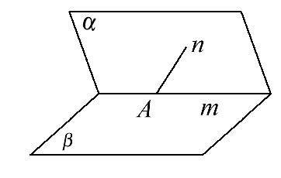
3.如图所示, 用符号语言可表示为 ( )
A.α∩β=m, n⊂α, m∩n=A
B.α∩β=m, n∈α, m∩n=A
C.α∩β=m, n∉α, A∈m, A∈n
D.α∩β=m, n∈α, A∈m, A∈n

Slide 9
【解析】选A.如题图所示, 两个平面α与β相交于直线m, 直线n在平面α内, 直线m和直线n相交于点A, 故用符号语言可表示为α∩β=m, n⊂α, m∩n=A.

Slide 10
4.已知平面α∥平面β, 直线a⊂α, 则直线a与平面β的位置关系为__________.
【解析】因为α∥β, 所以α与β无公共点,
因为a⊂α, 所以a与β无公共点, 所以a∥β.
答案:a∥β

Slide 11
【知识探究】
探究点1 直线与平面的位置关系
1.“直线与平面不相交”与“直线与平面没有公共点”是相同的意义吗?
提示:不是.前者包括直线与平面平行及直线在平面内这两种情况, 而后者仅指直线与平面平行.

Slide 12
2.“直线与平面有公共点, 则直线与平面相交”对吗?
提示:不对.直线与平面相交或直线在平面内.

Slide 13
【归纳总结】
直线与平面位置关系的画法
(1)画直线l在平面α内:如图a所示.
要求:表示直线l的线段只能在表示平面α的平行四边形内, 而不能有部分在这个平行四边形外.

Slide 14
(2)画直线l与平面α相交:如图b所示.
要求:表示直线l的线段必须有部分在表示平面α的平行四边形之外, 这样既能与表示直线在平面内区分开来, 又具有较强的立体感.

Slide 15
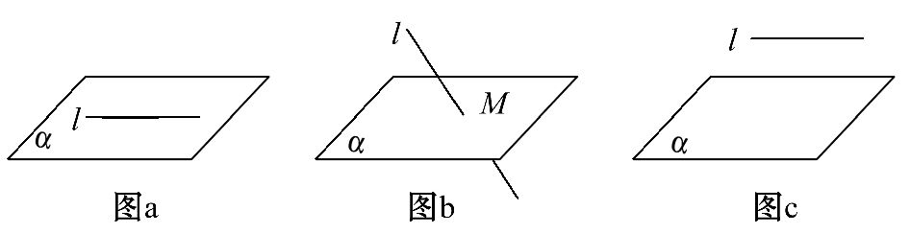
(3)画直线l与平面α平行:如图c所示.
要求:最直观的画法是用来表示直线l的线段在表示平面α的平行四边形之外, 且与此平行四边形的一边平行.

Slide 16
特别提醒:直线与平面相交, 虽然直线与平面有公共点, 但直线不是在平面内.

Slide 17
探究点2 平面与平面的位置关系
1.平面平行有传递性吗?
提示:有.若α, β, γ为三个不重合的平面, 则α∥β, β∥γ⇒α∥γ.

Slide 18
2.分别位于两个平行平面内的两条直线有什么位置关系?
提示:分别位于两个平行平面内的直线一定无公共点, 故它们的位置关系是平行或异面.

Slide 19
【归纳总结】
两个相交平面的画法
(1)画:先画表示两个平面的平行四边形的相交两边, 如图①.
(2)引:再画出表示两个平面交线的线段, 如图②.

Slide 20
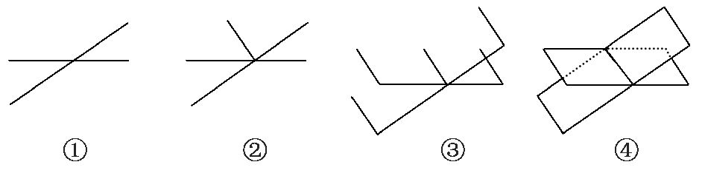
(3)作:过相交两边的端点分别引线段, 使它平行且等于(2)中表示交线的线段, 如图③.
(4)成形:画出图③中表示两个平面的平行四边形的第四边(被遮住的线, 可用虚线, 也可以不画), 如图④.

Slide 21
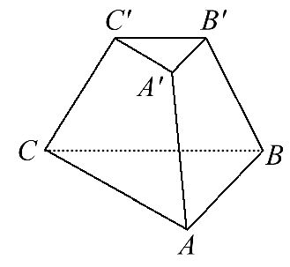
类型一 直线与平面的位置关系
【典例】1.三棱台ABC-A′B′C′的一条侧棱AA′所在直线与平面BCC′B′之间的关系是 ( )
A.相交 B.平行
C.直线在平面内 D.平行或直线在平面内

Slide 22
2.下列命题中的真命题是 ( )
A.若点A∈α, 点B∉α, 则直线AB与平面α相交
B.若a⊂α, b⊄α, 则a与b必异面
C.若点A∉α, 点B∉α, 则直线AB∥平面α
D.若a∥α, b⊂α, 则a∥b

Slide 23
3.下列五种说法中正确的个数是 ( )
①如果a, b是两条直线, a∥b, 那么a平行于经过b的任何一个平面;
②如果直线a和平面α满足a∥α, 那么a与平面α内的任何一条直线平行;
③如果直线a, b满足a∥α, b∥α, 那么a∥b;

Slide 24
④如果直线a, b和平面α满足a∥b, a∥α, b⊄α, 那么b∥α;
⑤如果a与平面α内的无数条直线平行, 那么直线a必平行于平面α.
A.0 B.1 C.2 D.3

Slide 25
【解题探究】1.典例1中, 三棱台ABC-A′B′C′的侧棱所在直线有何特点?
提示:三棱台ABC-A′B′C′的侧棱所在直线交于一点.

Slide 26
2.典例2中, 判断点、线、面的位置关系时可采用什么方法?
提示:在判断点、线、面的位置关系时可借助图形进行分析.
3.典例3中, 可采用什么样的方法进行分析和判断?
提示:可借助正方体或长方体进行分析和判断.

Slide 27
【解析】1.选A.由棱台的定义知, 棱台的所有侧棱所在的直线都交于同一点, 而任一侧面所在的平面由两条侧棱所在直线所确定, 故一条侧棱与不含这条侧棱的任意一个侧面所在的平面都相交.

Slide 28
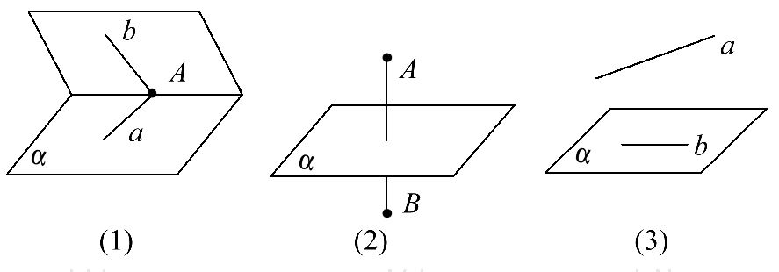
2.选A.对于选项B, 如图(1)显然错误.
对于选项C, 如图(2)显然错误.
对于选项D, 如图(3)显然错误.

Slide 29
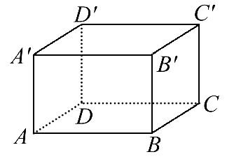
3.选B.如图所示

Slide 30
序号 | 正误 | 理由
① | × | 在长方体ABCD-A′B′C′D′中, AA′∥BB′, AA′却在过BB′的平面ABB′A′内
② | × | AA′∥平面BB′C′C, BC⊂平面BB′C′C, 但AA′不平行于BC
③ | × | AA′∥平面BB′C′C, A′D′∥平面BB′C′C, 但AA′与A′D′相交

Slide 31
序号 | 正误 | 理由
④ | √ | A′B′∥C′D′, A′B′∥平面ABCD, C′D′⊄平面ABCD, 则C′D′∥平面ABCD
⑤ | × | AA′显然与平面ABB′A′内的无数条直线平行, 但AA′⊂平面ABB′A′

Slide 32
【方法技巧】直线与平面位置关系的判断
(1)空间直线与平面位置关系的分类是解决问题的突破口, 这类判断问题, 常用分类讨论的方法解决.另外, 借助模型(如正方体、长方体等)也是解决这类问题的有效方法.

Slide 33
(2)要证明直线在平面内, 只要证明直线上两点在平面内, 要证明直线与平面相交, 只需说明直线与平面只有一个公共点, 要证明直线与平面平行, 则必须说明直线与平面没有公共点.
特别提醒:1.在判断直线与平面的位置关系时, 三种情形都要考虑到, 避免疏忽或遗漏.

Slide 34
2.可以借助空间几何图形, 把要判断关系的直线、平面放在某些具体的空间图形中, 以便于正确作出判断, 避免凭空臆断.

Slide 35
【变式训练】下列说法中, 正确的个数是 ( )
①如果两条平行直线中的一条和一个平面相交, 那么另一条直线也和这个平面相交;
②经过两条异面直线中的一条直线, 有一个平面与另一条直线平行;

Slide 36
③两条相交直线, 其中一条与一个平面平行, 则另一条一定与这个平面平行.
A.0 B.1 C.2 D.3

Slide 37
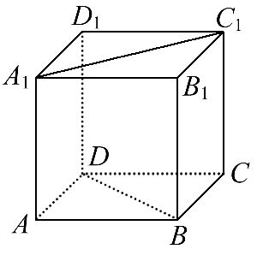
【解析】选C.①正确;②正确, 如图所示,

Slide 38
在正方体ABCD-A₁B₁C₁D₁中, 直线A₁C₁与直线BD异面, A₁C₁⊂平面A₁B₁C₁D₁, 且BD∥平面A₁B₁C₁D₁, 故②正确;③错误, 直线还可能与平面相交.由此可知, ①②正确.

Slide 39
类型二 平面与平面的位置关系
【典例】1.α, β是两个不重合的平面, 下面说法正确的是 ( )
A.平面α内有两条直线a, b都与平面β平行, 那么α∥β
B.平面α内有无数条直线平行于平面β, 那么α∥β

Slide 40
C.若直线a与平面α和平面β都平行, 那么α∥β
D.平面α内所有的直线都与平面β平行, 那么α∥β

Slide 41
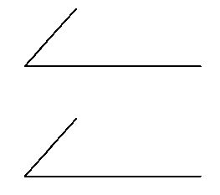
2.完成下列作图.
(1)在图中画出两个平行平面.

Slide 42
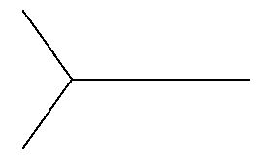
(2)在图中画出两个相交平面.

Slide 43
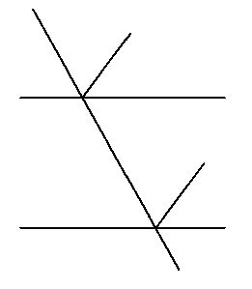
(3)在图中画出一个平面与两个平行平面相交.

Slide 44
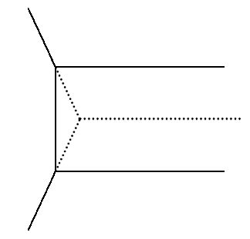
(4)在图中画出三个两两相交的平面.

Slide 45
【解题探究】
1.典例1中, 如何证明一个说法不正确?
提示:可以用举反例的方法证明.

Slide 46
2.典例2中, 画两个互相平行的平面时, 表示两个平行四边形的边有什么关系?被遮挡的线应怎样画?
提示:两个平行四边形的对应边互相平行, 被遮挡的线应画成虚线.

Slide 47
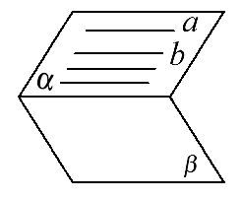
【解析】1.选D.
选项 | 正误 | 理由
A, B | × | 不能保证α, β无公共点, 如图

Slide 48
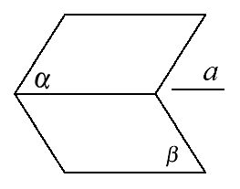
选项 | 正误 | 理由
C | × | 当a∥α, a∥β时, α与β可能相交, 如图.
D | √ | 平面α内所有直线都与平面β平行, 说明α, β一定无公共点, 则α∥β

Slide 49
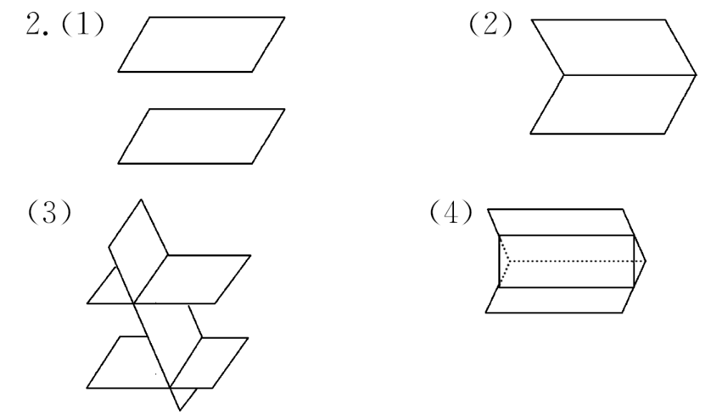

Slide 50
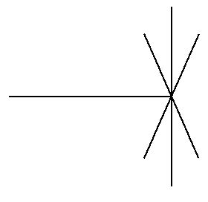
【延伸探究】1.将典例2改为“画出相交于一条直线的三个平面”, 如何画图?

Slide 51
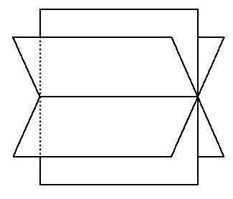
【解析】如图所示:

Slide 52
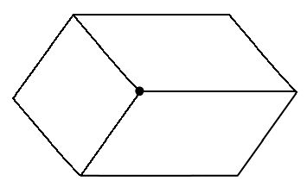
2.若典例2改为“试画出相交于一点的三个平面”, 如何画图?
【解析】如图所示(不唯一).

Slide 53
【方法技巧】
1.平面与平面的位置关系的判断方法
(1)平面与平面相交的判断, 主要是以公理3为依据找出一个交点.
(2)平面与平面平行的判断, 主要是说明两个平面没有公共点.

Slide 54
2.常见的平面和平面平行的模型
(1)棱柱、棱台、圆柱、圆台的上下底面平行.
(2)长方体的六个面中, 三组相对面平行.

Slide 55
【补偿训练】如果在两个平面内分别有一条直线, 这两条直线互相平行, 那么两个平面的位置关系一定是 ( )
A.平行 B.相交
C.平行或相交 D.不能确定

Slide 56
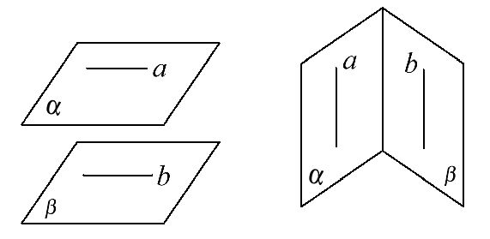
【解析】选C.分别在两个平面内的两直线平行判定两平面是相交或平行.解答本题可逆向考虑画两平行平面, 看是否能在此两面内画两条平行线.同样画两相交平面, 看是否能在此两面内画两条平行线, 再作出选择(如图所示).

Slide 57

自我纠错 直线与平面位置关系的判断
【典例】设P是异面直线a, b外的一点, 则过P与a, b
都平行的平面是 ( )
A.有且只有一个 B.恰有两个
C.没有或只有一个 D.有无数个

Slide 58
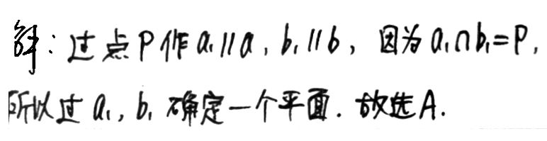
【失误案例】

Slide 59
分析解题过程, 找出错误之处, 并写出正确答案.
提示:错误的根本原因是对空间概念理解不透彻, 对P点位置没有全面分析, 只考虑了一般情况, 而忽略了特殊情形, 即点P与直线a(或b)确定的平面与另一条直线平行时满足条件的平面就不存在了.正确解答过程如下:

Slide 60
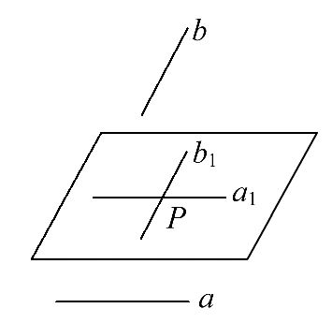
【解析】选C.第一种情况:如图, 过P作a₁∥a, b₁∥b.因为a₁∩b₁=P, 所以过a₁, b₁有且只有一个平面.

Slide 61
第二种情况:当直线a(或b)与点P确定的平面恰与直线b(或a)平行时, 与a, b都平行的平面就不存在了.
综上可知选C.

Slide 62


